Slide 1
TÍSŇOVÁ PÉČE
pomáháme seniorům a osobám se zdravotním postižením

Slide 2
Představení organizace
Život Plus, z. ú. je registrovaným poskytovatelem sociální služby tísňová péče,
působíme ve vybraných regionech ČR (primárně Středočeský kraj, Hlavní město Praha, Liberecký kraj, Pardubický kraj, Královéhradecký kraj, Jihočeský kraj a Kraj Vysočina),
cílovou skupinou jsou senioři a osoby se zdravotním postižením,
s poskytováním tísňové péče máme více než 25 let zkušeností.

Slide 3
Poslání a cíl
Posláním naší služby je prohlubování kvalitního a důstojného života seniorů a osob se zdravotním postižením v domácím prostředí se zachováním přirozených vazeb na rodinu a sociální prostředí.
Naším cílem je poskytovat takovou péči, která uživatelům pomáhá vést plný, pokud možno nezávislý aktivní život, udržet co největší soběstačnost, zajistit maximální možnou délku života v jejich vlastním sociálním prostředí, snížit narůstající počet rizik a zajistit co největší míru bezpečí a pocitu jistoty.

Slide 4
Poskytované služby
Život Plus, z. ú. poskytuje svým uživatelům následující služby:
poskytnutí nebo zprostředkování neodkladné pomoci při krizové situaci,
sociálně terapeutické činnosti,
zprostředkování kontaktu se společenským prostředím,
pomoc při uplatňování práv, oprávněných zájmů a při obstarávání osobních záležitostí.

Slide 5
Tísňová péče
Tísňová péče je terénní služba, kterou se poskytuje nepřetržitá distanční hlasová a elektronická komunikace s osobami vystavenými stálému vysokému riziku ohrožení zdraví nebo života v případě náhlého zhoršení jejich zdravotního stavu nebo schopností (§ 41 zákona č. 108/2006 Sb.).
Řeší zejména tyto krizové situace:
pád a nemožnost vstát,
náhlé zhoršení zdravotního stavu,
požár, únik plynu, výpadek elektrické energie,
řešení jakýchkoliv krizových situací v domácím prostředí i mimo něj.

Slide 6
dispečink
Klíčovou složkou pro poskytování sociální služby tísňové péče je centrální dispečink vybavený kvalifikovaným personálem a moderními technologiemi:
umožňuje dosažitelnost služby po celém území ČR,
zajišťuje nepřetržitý provoz v režimu 24 hodin 7 dní v týdnu,
pracoviště dispečinku se nachází v Kutné Hoře,
dispečink obsluhuje kvalifikovaný personál,
zajišťuje zprostředkování okamžité adekvátní pomoci v případě krizové situace.

Slide 7
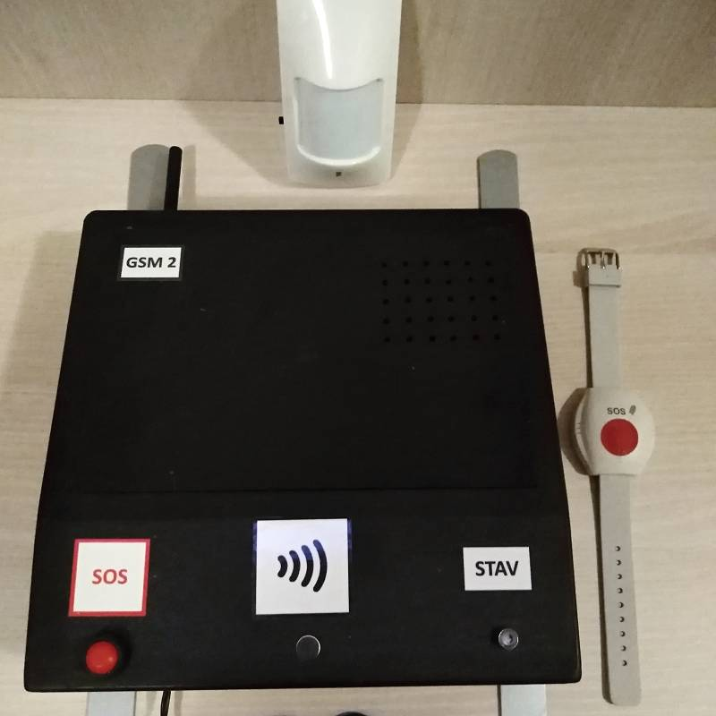
Stacionární ASISTIVNí technologie
Stručný popis:
zařízení tvoří jednotka, čidlo, náramek a čip,
umísťuje se do vnitřních prostor obydlí,
má hlasitý příposlech,
monitoruje pohyb,
zabezpečí domov v době nepřítomnosti,
lze připojit přes pevnou linku i mobilní síť.

Slide 8
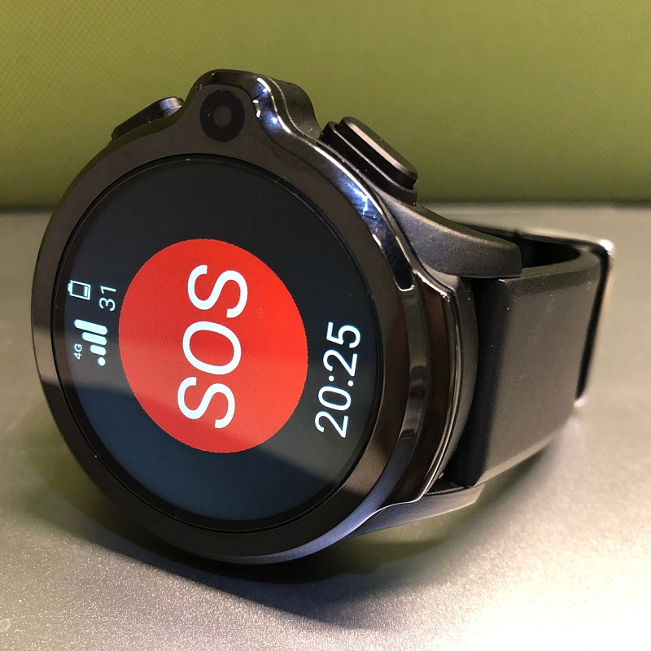
Mobilní asistivní technologie
Stručný popis:
využívání ve vnitřních prostorách obydlí a ve venkovním prostředí,
jednoduché ovládání,
lokalizace polohy podle GPS,
monitoring pohybu,
zařízení je voděodolné,
připojení přes mobilní síť.

Slide 9
Statistika za rok 2020
Naše organizace poskytla v roce 2020 služby tísňové péče v následujícím rozsahu:
celkový počet uživatelů služby v ČR: 234,
počet hlášení a telefonů prostřednictvím tísňového tlačítka: 1647 (z toho 108 zásahových, 1248 informativních a 291 planý poplach),
počet případů narušení obydlí: 61 (52 informativních a 9 planý poplach),
počet hlášení „klient bez pohybu“: 1388 (21 zásahových, 5 informativní a 1362 planý poplach),
počet volání „senior telefon“: 5588 (2283 informativních, 3305 pravidelných telefonátů),
počet vyslání ZZS v 39 případech, součinnost se strážníky městské či obecní policie v 55 případech a pomoc kontaktních osob v 95 případech.

Slide 10
Poplatky za služby
Poplatky za službu tísňové péče:
jednorázový poplatek za zařízení: 2.500 Kč,
pravidelný měsíční poplatek za službu: 400 Kč.

Slide 11
kontakty
Ing. Radovan Hauk PhDr. Běla Hejná Mgr. Jiří Božek
ředitel předseda správní rady ředitel pro rozvoj
Kontakt:
+420 730 875 122
bozek@zivotplus.cz
www.zivotplus.cz

